Slide 1
K w a d r a t s
D O D G E T H E M A L L

Slide 2
“Kwadrats - Gra kwadratem w unikanie kwadratów”
Założenia do projektu
100% obiektowy kod
okienkowa aplikacja
wykorzystanie grafiki
intuicyjne zasady zabawy
ciekawy
fun

Slide 3
Tematyka projektu dawała spore możliwości zaprezentowania nowo poznanych funkcjonalności języka Java, a także na popisanie się kreatywnością.
Przy tworzeniu projektu wykorzystana została wiedza z wykładów a także z zewnętrznych kursów i książek. Środowiskiem w którym powstał kod jest eclipse, został wybrany ze względu na wygodę i intuicyjność a także szeroki wachlarz pomocnych narzędzi.
Kod był pisany w języku angielskim ze względu na przejrzystość i materiały w tymże języku.
Oznacza to że wszystkie zmienne, funkcje i klasy posiadają angielskie nazwy.

Slide 4
Wykorzystywane materiały:
No Starch Press
Learn Java the Easy Way A Hands-On Introduction to Programming Bryson Payne
Packt
Java Projects - Second Edition Peter Verhas
Java 11 Cookbook - Second Edition Nick Samoylov , Mohamed Sanaulla
Filmy
https://www.youtube.com/user/RealTutsGML RealTutsGML

Slide 5
Opis rozgrywki:
Gracz jest białym kwadratem jego celem jest unikanie kontaktu z innymi kwadratami o różnych prędkościach i zachowaniach które zależą od ich kolorów.
Z każdą sekundą gracz gromadzi punkty, co 200 punktów, rośnie poziom gry. Z każdym poziomem pojawia się inny przeciwnik.
Każda sekunda kontaktu z przeciwnikiem powoduje utratę części życia wyświetlanego w lewym górnym rogu.
Gra posiada poziom z “bossem” a także możliwość rozpoczęcia gry od nowa po śmierci.

Slide 6
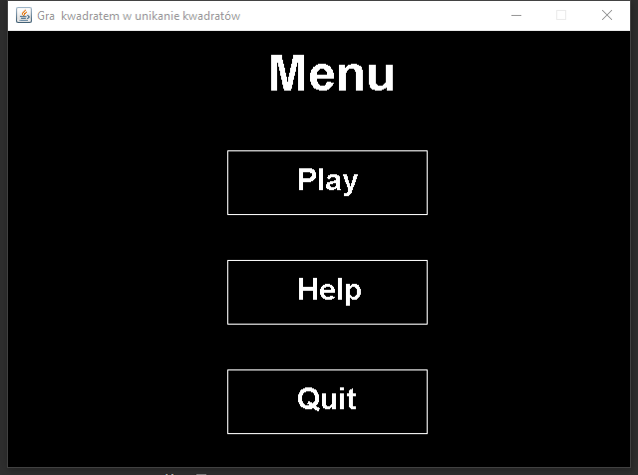

Slide 7
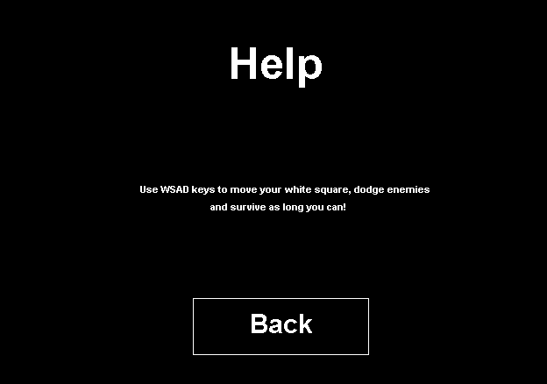

Slide 8
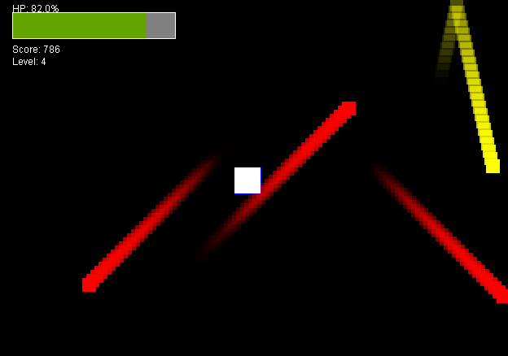

Slide 9
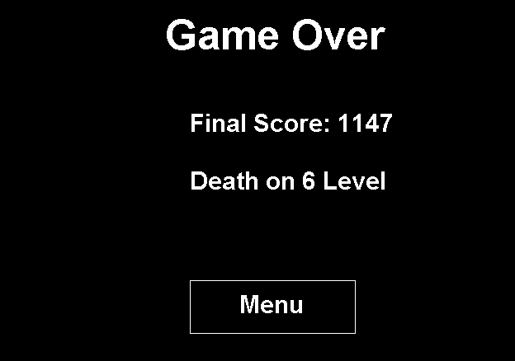

Slide 10
Kod i schemat jest dołączony w plikach projektu.
Teraz krótki pokaz rozgrywki : )

